Slide 1
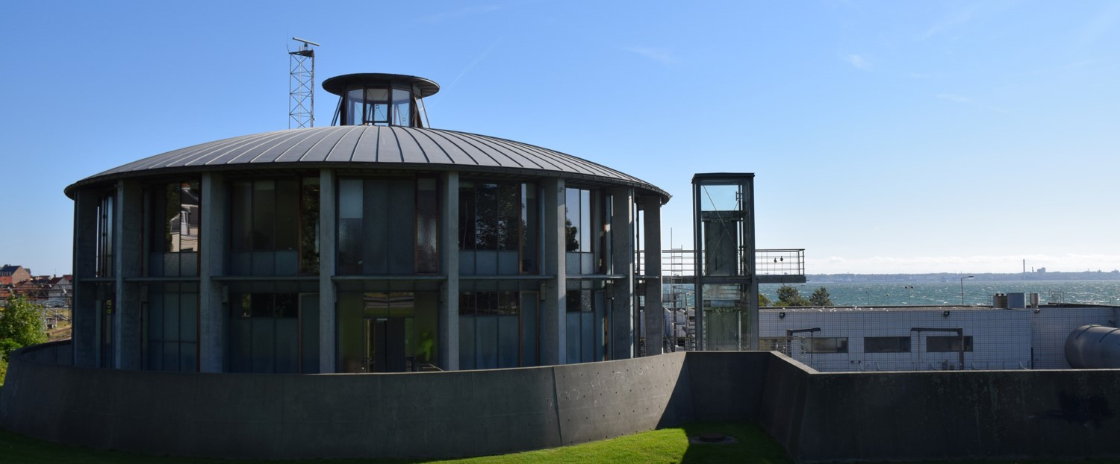
Referat af Bestyrelsesmødet den 14. november 2019 - kl. 13.15 – 15.45 i:
Forsyning Helsingør A/S
Forsyning Helsingør Service A/S
Forsyning Helsingør Varme A/S
Forsyning Helsingør Affald A/S
Elektrus A/S

Slide 2
Mødedeltagere
Bestyrelsen
Formand Per Tærsbøl
Bestyrelsesmedlem Jens Bertram
Bestyrelsesmedlem Peter Poulsen
Bestyrelsesmedlem Jens Erik Jacobsen
Bestyrelsesmedlem Jens Jensen
Bestyrelsesmedlem Dennis Knudsen
Bestyrelsesmedlem Michael Madsen
Afbud:
Næstformand Gitte Kondrup
Øvrige deltagere
Adm. Direktør Jacob Brønnum
Økonomichef Thomas Pihl
Plan & Projektchef Claus Bo Frederiksen
Kommunikations- & Presseansvarlig Thomas Hag under pkt. 4
Direktionskonsulent Lene Rytter (referent)

Slide 3
Dagsorden
Beslutnings-punkter
1. Godkendelse af dagsorden
2. Underskrift af protokollater
3. Formanden og Direktionen orienterer
5. Økonomi- og ledelsesrapportering – alle selskaber
6. Budget 2020, med takster og anlægsinvesteringsplan – alle selskaber
7. Mødeplan 2020 samt årshjul
4. Interessent- og omdømmeanalyse
Orienterings-punkter
21. Eventuelt
18. Fravigelse af tavshedspligt
19. Kommunikation
Proces- og beslutningspunkter
8. Hjemtagelse af renovationsindsamling
9. Fornyelse af Helsingør Kraftvarmeværk
10. Fjernvarme i Espergærde
11. Brugerundersøgelse på genbrugspladser
16. Status Kundeservice
15. Watts App
12. Ny Genbrugsplads på Energivej
13. Dom om erhvervsaffaldsgebyr
17. Øvrige bestyrelser
14. Udvidelse af deponiet på SAC
20. Mødeplan

Slide 4

1. Godkendelse af dagsorden
Direktionen indstiller, at dagsordenen godkendes.
Bestyrelsen godkendte dagsordenen.

Slide 5

2. Underskrift af Protokollat
Referat fra bestyrelsesmøder i selskaberne afholdt den 29. august 2019.
Der indkom ikke bemærkninger til referatet, der herefter er godkendt af den samlede bestyrelse.
Protokollat underskrives således, jf. Forretningsordenens pkt. 10.1.
Protokollatet blev underskrevet.

Slide 6

3. Formanden og Direktionen orienterer
Bestyrelsesformanden orienterer mundtligt om relevante sager og forhold relateret til varetagelsen af bestyrelsesarbejdet i selskaberne.
Direktionen orienterer mundtligt om relevante forhold og sager, herunder organisatoriske, relateret til varetagelsen af den daglige ledelse af selskaberne.
Intet at berette under de ovenstående punkter.

Slide 7

4. Interessent- og omdømmeanalyse

Slide 8

4. Interessent- og omdømmeanalyse - baggrund
Vi ønsker at få en måling på, hvordan vores hovedinteressenter vurderer vores omdømme
Vi ønsker at styrke vores grønne omdømme blandt hovedinteressenter (strategiprojekt 28)
Vi ønsker at udvikle og implementere en politik for miljø- og samfundsansvar (CSR) i organisationen (strategiprojekt 35)
Interessent- og omdømmeanalysen er en væsentlig milepæl og forudsætning i begge strategiprojekter
Fokus i analysen har været på kerneydelsen og på vores samfundsansvar og rolle i lokalsamfundet

Slide 9
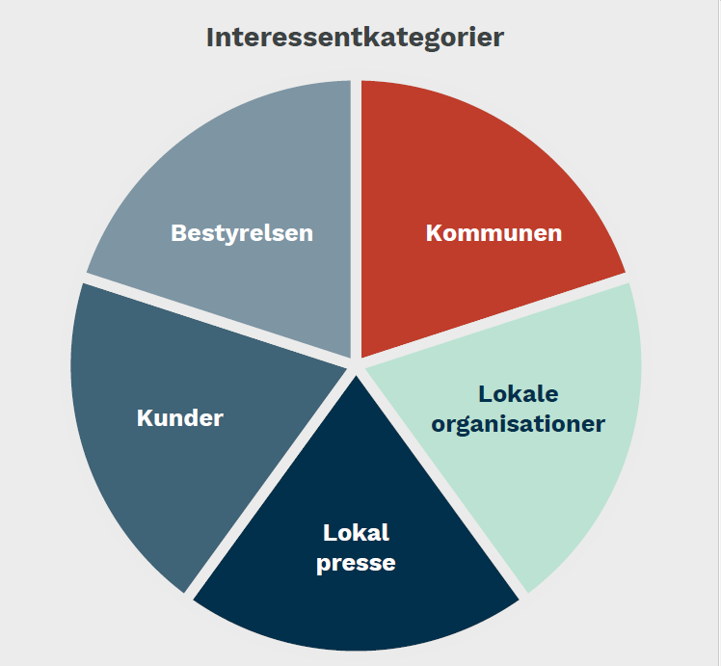
4. Interessent- og omdømmeanalyse -
Hvem har vi spurgt?
Datagrundlag: 39 respondenter
Heraf 5 dybdegående telefoninterviews
Helsingør Kommune indgår som interessent på myndigheds- og kundeområdet
Ejerrelationen er ikke omfattet

Slide 10
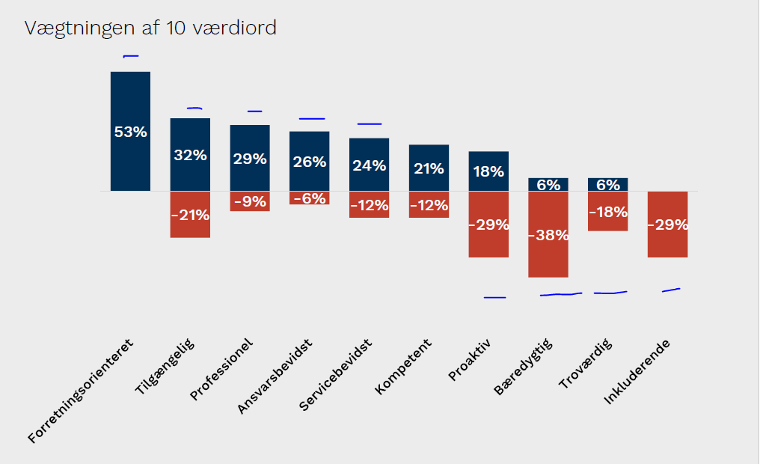
4. Interessent- og omdømmeanalyse - Konklusioner
Forsyning Helsingør kendetegnes i betydeligt omfang af de ting, der har været fokus på og er blevet arbejdet med siden etableringen
Forsyning Helsingør kendetegnes i mindre grad af temaer, der ikke har været fokus på – eller som der først fornylig er kommet fokus på

Slide 11
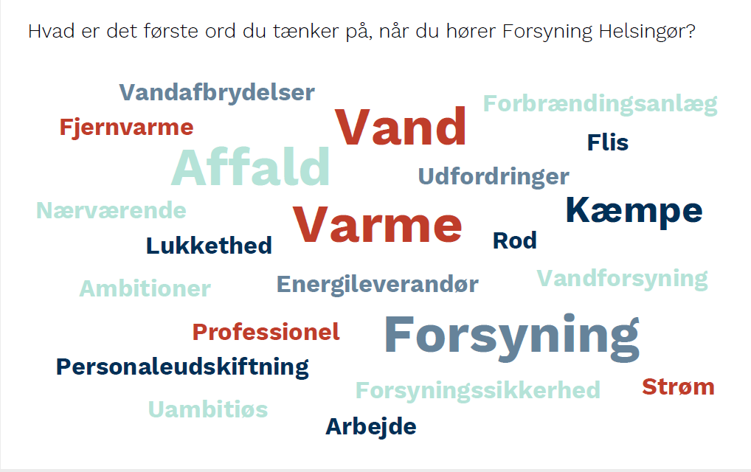
4. Interessent- og omdømmeanalyse - Konklusioner
Forsyning Helsingør kendes og anderkendes for kerneydelserne
Markant at ingen nævner ord som miljø og bæredygtig

Slide 12
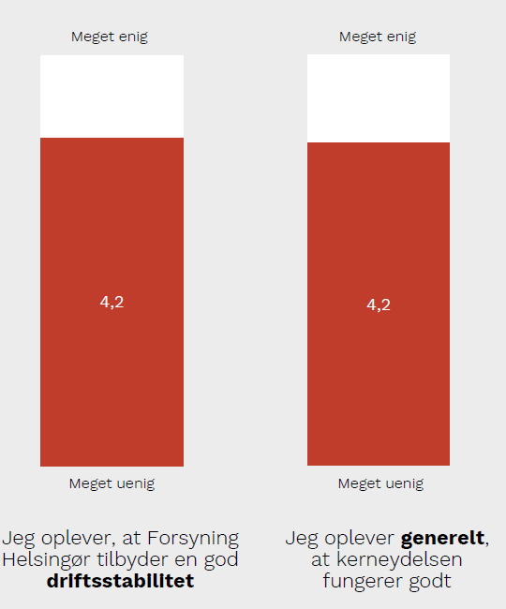
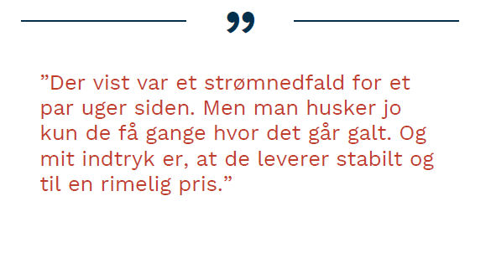
4. Interessent- og omdømmeanalyse - Konklusioner
Opfattelsen af Forsyning Helsingørs kerneydelse er rigtig flot
Hele vejen rundt er der ros for, at kerneydelsen generelt fungerer godt

Slide 13
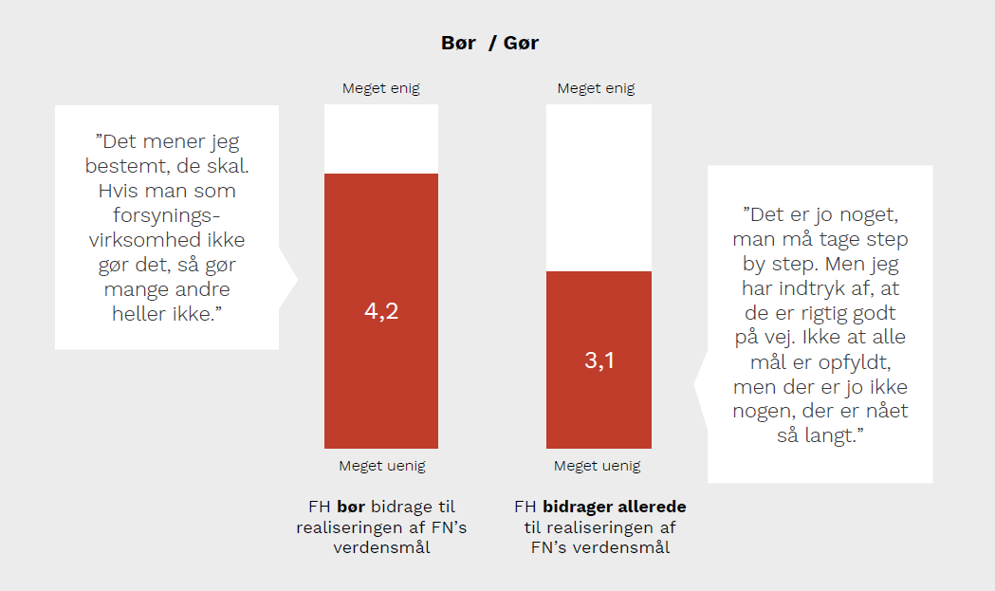
4. Interessent- og omdømmeanalyse - Konklusioner
Interessenterne forventer, at Forsyning Helsingør bidrager til at realisere FN’s verdensmål – men der skal ske mere
Forståelse for at det er en længerevarende indsats – og at Forsyning Helsingør er længere end mange andre virksomheder

Slide 14
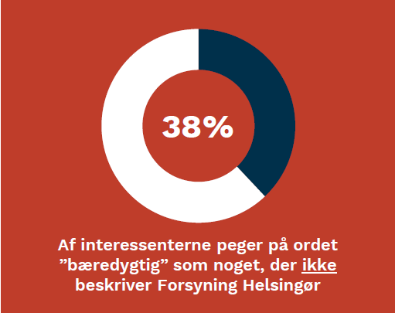


4. Interessent- og omdømmeanalyse - Konklusioner
Forsyning Helsingør kendes ikke som grønne og bæredygtige.
Forklares på 3 måder;
    Forventninger større i dag end nogensinde
    Manglende synlighed og kommunikation i forhold til bæredygtighed.
    To emner har fyldet meget i debatten

Slide 15
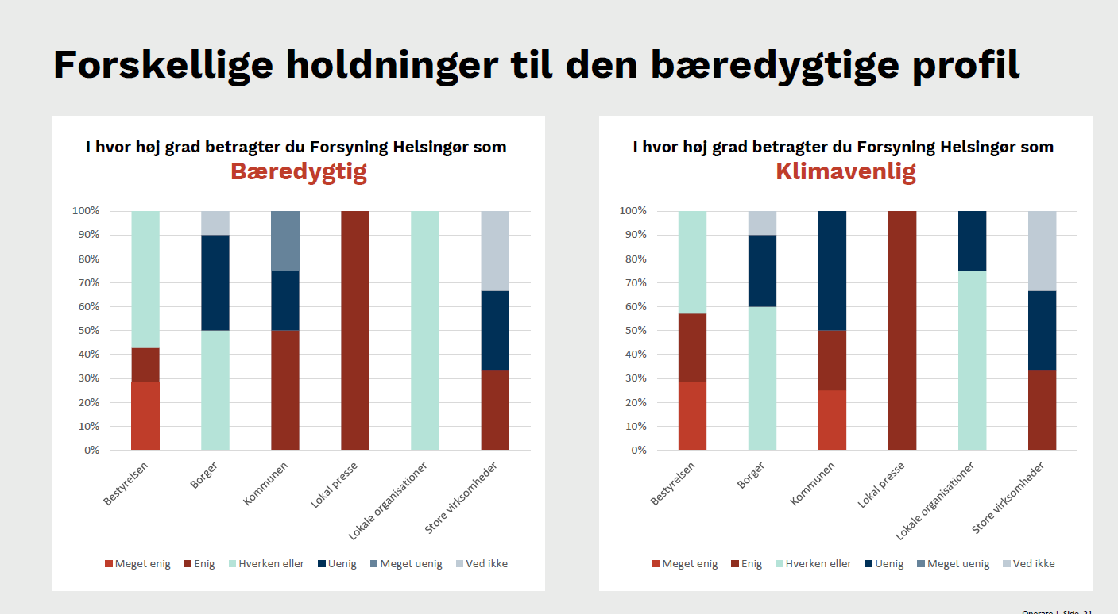
4. Interessent- og omdømmeanalyse - Strategiske valg

Slide 16
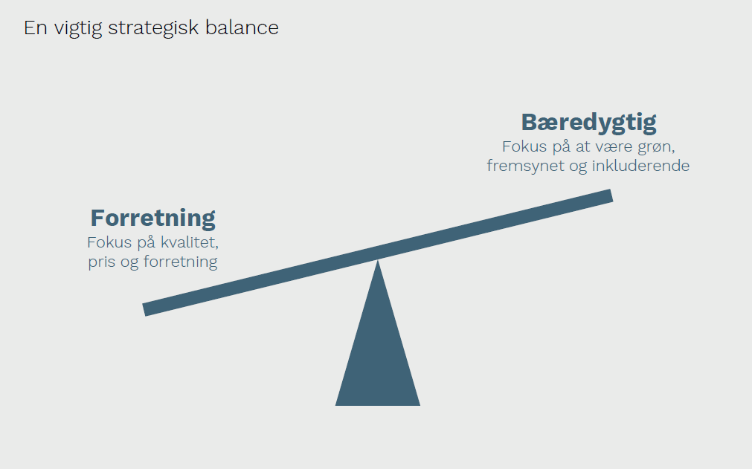
4. Interessent- og omdømmeanalyse - Strategiske valg
Forsyning Helsingør kendes ikke som grønne og bæredygtige.

Slide 17
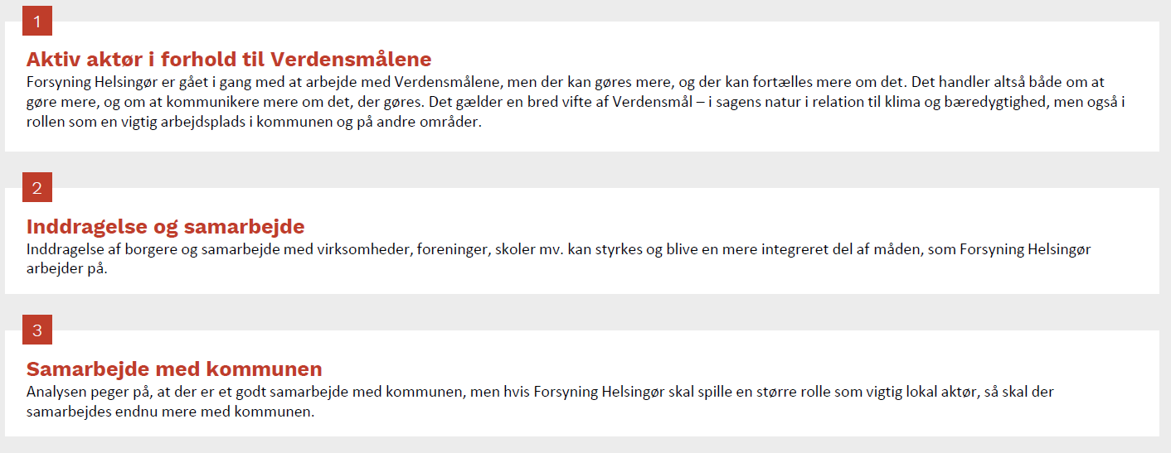
4. Interessent- og omdømmeanalyse - Forslag
Hvordan kan Forsyning Helsingør kombinere kerneopgaven og indtage en mere synlig rolle som en ansvarlig og vigtig lokal aktør?

Slide 18

4. Interessent- og omdømmeanalyse
Det er direktionens vurdering, at interessent og omdømmeanalysen er et godt grundlag for at udvikle en politik for miljø- og samfundsansvar
Politik for miljø- og samfundsansvar forelægges til bestyrelsens drøftelse i december
Direktionen indstiller, at
Interessent- og omdømmeanalysens resultater drøftes
Politik for miljø- og samfundsansvar udarbejdes til fremlæggelse på bestyrelsesmødet i december 2019
Bestyrelsen drøftede sagen og tiltrådte indstillingen.

Slide 19

5. Resumé af gennemgangen af økonomi- og ledelsesrapporteringen pr. september 2019

Slide 20
Forsyning Helsingør koncernen – LIS september ÅTD 2019
LIS rapporteringen pr. september ÅTD 2019 blev præsenteret for bestyrelsen. Rapporteringen omfatter nøgletal vedrørende opfølgning på afsætning af produkter og tjenesteydelser, drifts- og produktionsforhold, forudsætninger vedrørende økonomi m.v., kundeservice og personaleforhold.
Afsætningen af el var væsentligt under budget på grund af forsinkelsen i prøvedriftsperioden vedrøren-de fornyelsen af Helsingør Kraftvarmeværk. Afsætningen af varme var lavere i varmeselskaberne end budgetteret som følge af et lavere antal graddage. Ledningstabet i vandselskabet var over budget, men har dog i de seneste måneder været under budget. Forbedringen i de seneste måneder er udtryk for en forbedring af målerdatagrundlaget. Service-måltallene for koncernens kundeservice var lidt under budget, men har i de seneste måneder rettet sig. Det forventes at budgetmålene nås inden årets udgang.

Slide 21
Forsyning Helsingør koncernen – september ÅTD 2019 Nettoomsætning
Koncernens nettoomsætning og driftsresultat før skat og over-/underdækninger, og koncernelimineringer pr. september ÅTD 2019 blev præsenteret for bestyrelsen.
Den samlede nettoomsætning udgjorde 462,9 mio.kr., mod budgetteret 501,9 mio.kr. Faldet kan pri-mært henføres til et lavere varmesalg fra varmeselskaberne som følge af et lavere antal graddage, og lavere el-indtægter i Helsingør Kraftvarmeværk, som følge af forsinkelsen vedrørende indkøringen jfr. ovenfor. Endelig ses lavere indtægter i affaldsselskabet, som følge af bortfaldet af administrationsge-byret og mindre haveaffald fra Norfors.
Det samlede resultat før skat og over-/underdækninger udgjorde 23,9 mio.kr. mod budgetteret 10,3 mio.kr. Stigningen kan primært henføres til vandselskaberne som følge af en højere afsætning af vand, Elektrus (på grund af en senere tarifnedsættelse end budgetteret, som følge af varslingsfrist) og ser-viceselskabet (urealiserede kursgevinster på obligationsbeholdningen), mens affaldsselskabet derimod trækker i den modsatte retning som følge af færre indtægter jfr. ovenfor og øgede omkostninger.

Slide 22
Forsyning Helsingør koncernen – september ÅTD 2019 Regulatoriske forhold
Koncernselskabernes regulatoriske forhold pr. september 2019 blev præsenteret for bestyrelsen.

Slide 23
Forsyning Helsingør koncernen – september ÅTD 2019 Anlægsinvesteringer
Anlægsrapporteringen pr. september 2019 blev præsenteret for bestyrelsen. Koncernens selskaber har ved udgangen af september investeret for i alt 226,3 mio.kr., svarende til 57 pct. af det samlede reviderede anlægsbudget for helåret 2019.
Bestyrelsen tog den samlede økonomi- og ledelsesrapportering for koncernen til efterretning.

Slide 24

7. Mødeplan 2020 samt Årshjul
Forslag til mødeplan for 2020:
Torsdag 5. marts 2020
Torsdag 30. april 2020
Torsdag 18. juni 2020
Torsdag 27. august 2020
Torsdag 12. november 2020
Torsdag 10. december 2020

Slide 25
7. Mødeplan 2020 samt Årshjul
5. marts 2020
Ordinært bestyrelsesmøde
  Gennemgang af compliance dokumenter
  Økonomi- og ledelsesrapportering
  Forberedelse af årsrapport samt CSR-rapportering efter Årsregnskabslovens § 99a (Miljøberetning og Verdensmål )
12. november 2020
Ordinært bestyrelsesmøde
  Økonomi- og ledelsesrapportering
  Budget 2021- takster, drifts- og anlægsbudget- 1. behandling
10. december 2020
Ordinært bestyrelsesmøde
  Budget 2021 - endelig godkendelse
  Bestyrelsens mødeplan og årshjul 2021
  Forberedelse af årsrapport samt CSR-rapportering efter Årsregnskabslovens § 99a (Miljøberetning og Verdensmål )
4. kvartal
1. kvartal
4. kvartal
30. april 2020
Ordinært bestyrelsesmøde
  Økonomi- og ledelsesrapportering
  Gennemgang af årsrapport til godkendelse på ordinær generalforsamling
26. maj 2020
Ordinær Generalforsamling
24. juni 2020
Ordinært bestyrelsesmøde
  Økonomi- og ledelsesrapportering
  Strategi drøftelser – forberedelse af bestyrelsesseminar
    SWOT, review af MVV, strategiske og operationelle mål
    Forsyningsstrategi – forankring af Elektrus, Varme, HØK, Vand, Spildevand og Affald
  Markedsrapport
3. kvartal
2. kvartal
27. august 2020
Ordinært bestyrelsesmøde
  Økonomi- og ledelsesrapportering
  Budget 2021- Mål og principper
  Forsikringer - gennemgang
  Strategi drøftelser - afsluttende
  Bestyrelsens selvevaluering

Slide 26
7. Mødeplan 2020 samt Årshjul
Formand og direktion indstiller, at
Bestyrelsen drøfter og godkender den foreslåede tidsplan for bestyrelsesmøder i 2020 samt årshjul.
Bestyrelsen aftalte plan for bestyrelsesmøder i 2020 og tog det fremlagte årshjul til efterretning. Bestyrelsen fastlagde nedenstående bestyrelsesmøder i 2020
  Torsdag 5. marts 2020
  Torsdag 30. april 2020
  Torsdag 24. juni 2020
  Torsdag 27. august 2020
  Torsdag 12. november 2020
  Torsdag 10. december 2020

Slide 27
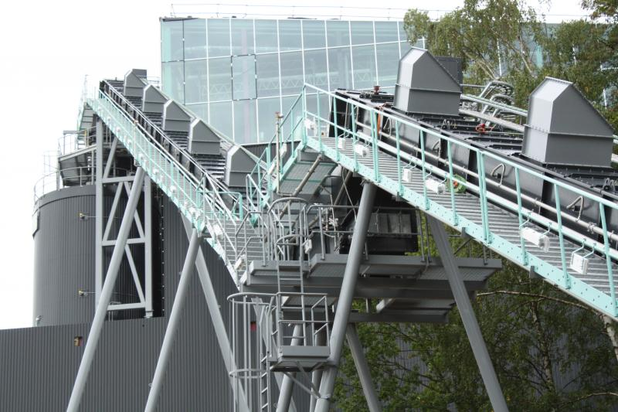
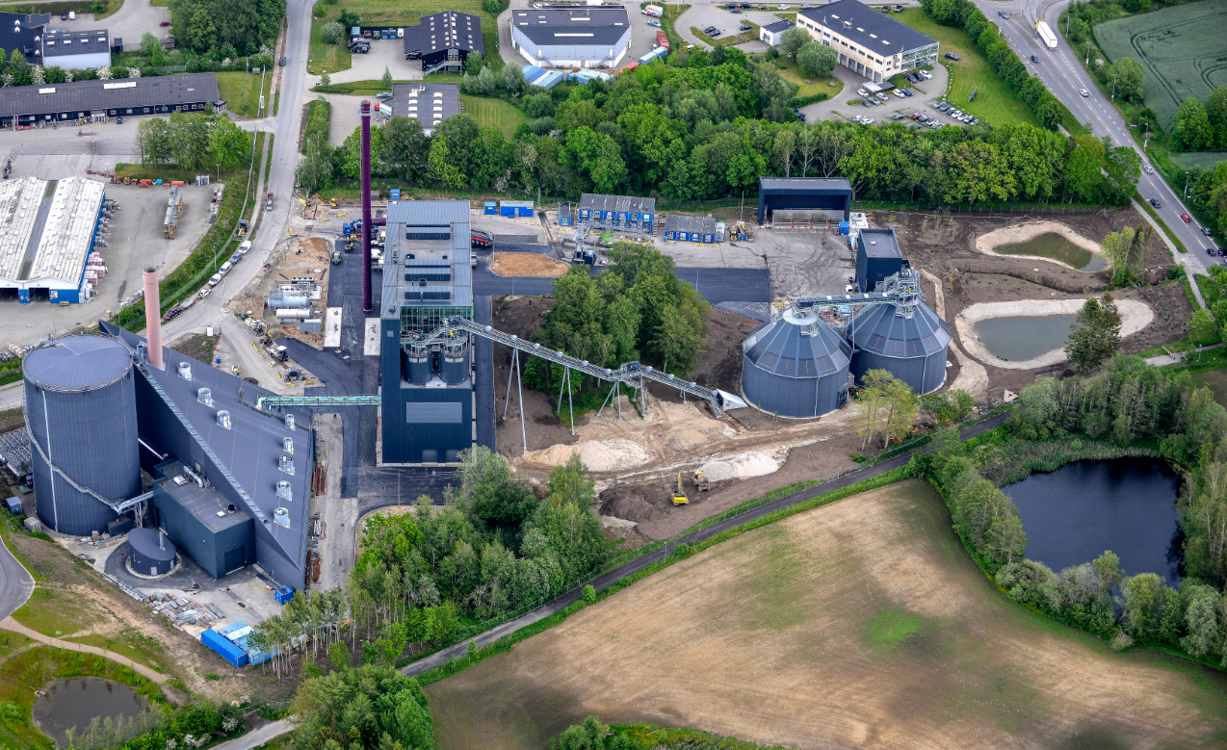
Punkter til orientering

Slide 28
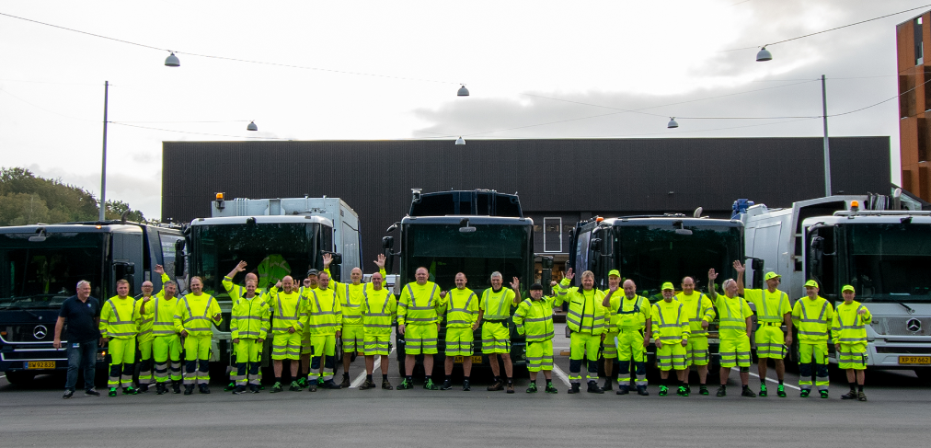
8.Hjemtagelse af renovationsindsamling - status
På bestyrelsesmødet
  7. marts 2019: bestyrelsen traf beslutning om hjemtagelse af renovationsopgaven og annullere renovationsudbuddet
  30. april 2019: orientering til bestyrelsen om foreløbig tidplan for opgaven
  11. juni 2019 og 29. august 2019: orientering til bestyrelsen om status på ansættelse af medarbejdere og planer for fysisk indretning samt materiel
I det følgende gives en status på opgavens gennemførelse:
  Tidsplan
  Indkøb af materiel
  Ansættelse af afdelingsleder og medarbejdere
  Økonomi på nye biler

Slide 29
8.Hjemtagelse af renovationsindsamling - status
Tidsplan
    Hjemtagelse af renovationsindsamling følger tidsplanen for projektet
Ansættelse af afdelingsleder og medarbejdere
  Alle ansættelser er gennemført; 26 skraldemænd, 1 driftsleder, 2 vikarer
  Derudover pågår ansættelsesproces af
      2 transportlærlinge
      1 deltidsansat pensionist til kørsel af papir til Stena i Brøndby
Indkøb af materiel
    Kontrakt på nye kran- og renovationsbiler forventes indgået inden udgangen af november 2019
    Kontrakt for beholdere er indgået og forventes taget i brug februar 2020
En måned efter hjemtagningen af opgaven
    Skraldemændene løser opgaven som forventet
    Kunderne oplever en forbedret service
Bestyrelsen tog orienteringen til efterretning.

Slide 30
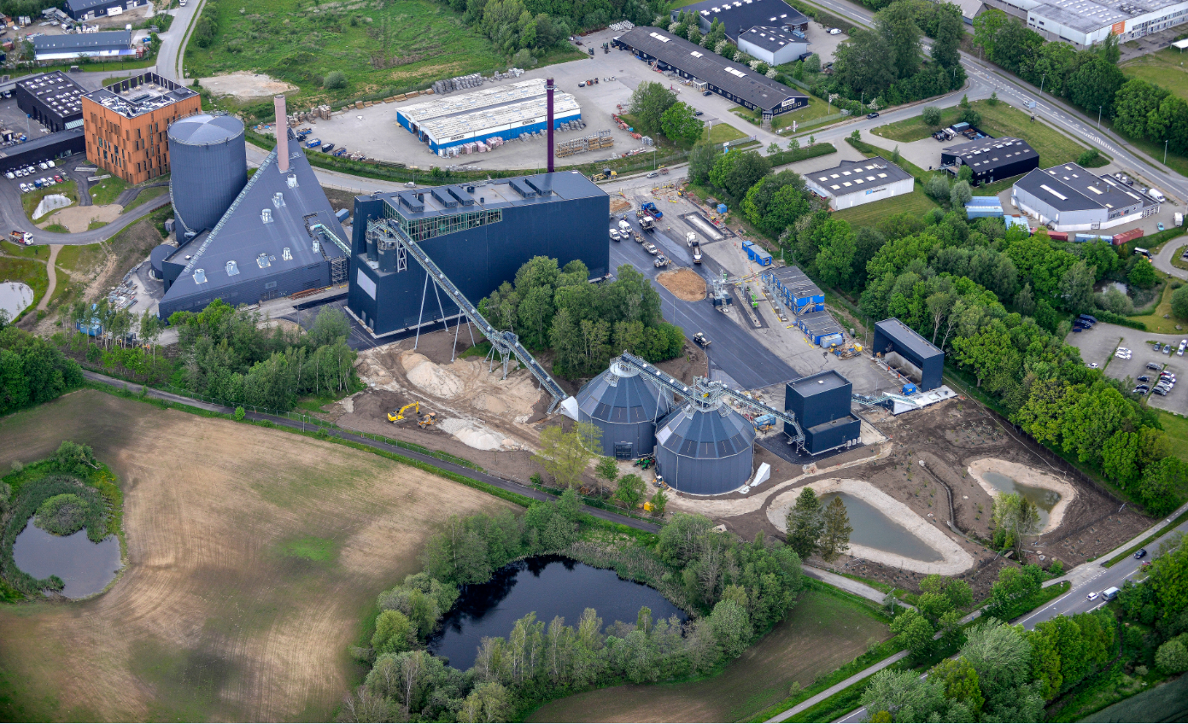
9. Fornyelse af Helsingør Kraftvarmeværk

Slide 31
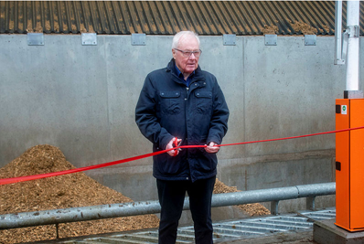
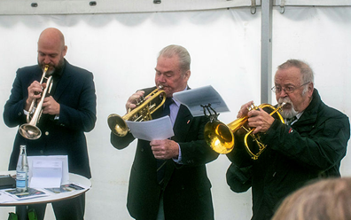
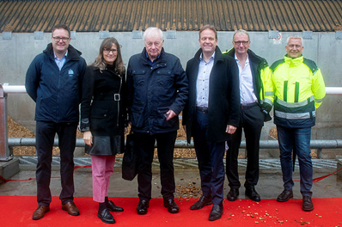
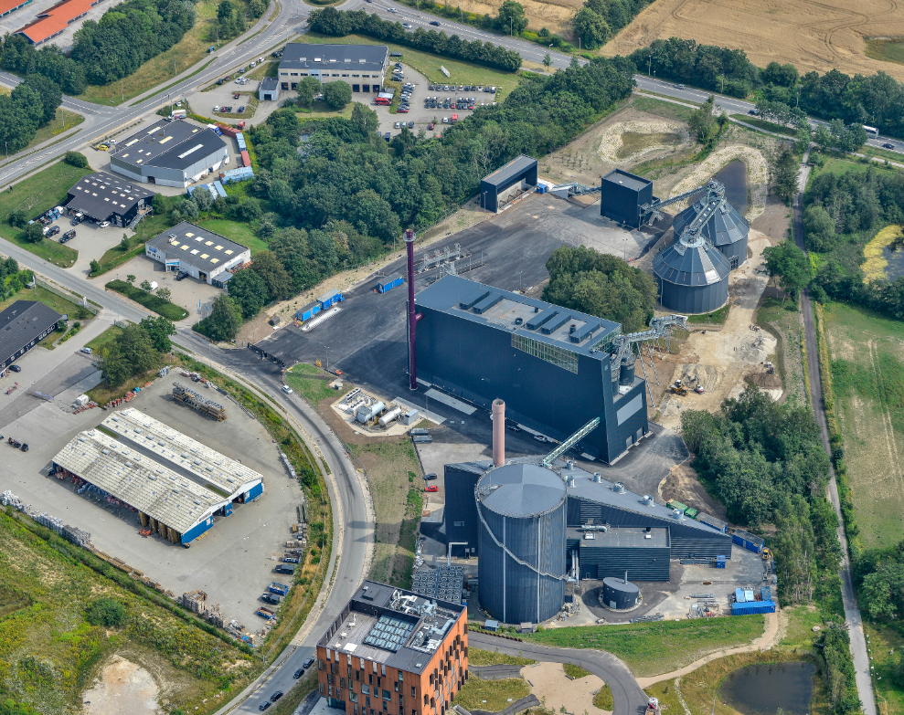
9. Fornyelse af Helsingør Kraftvarmeværk
Åbningen Fornyelse af Helsingør Kraftvarmeværk foregik 8. oktober 2019.
Der arbejdes med budget 2020 herunder aftale om lastfordeling mellem Forsyning Helsingør Varme A/S og Helsingør Kraftvarmeværk angående flisværket på HPC
Bestyrelsen tog orienteringen til efterretning.

Slide 32
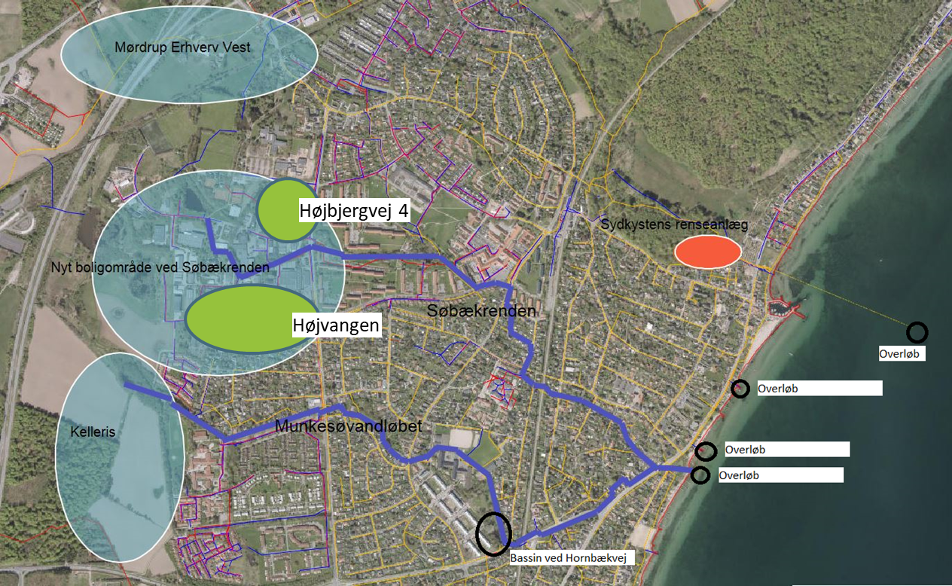
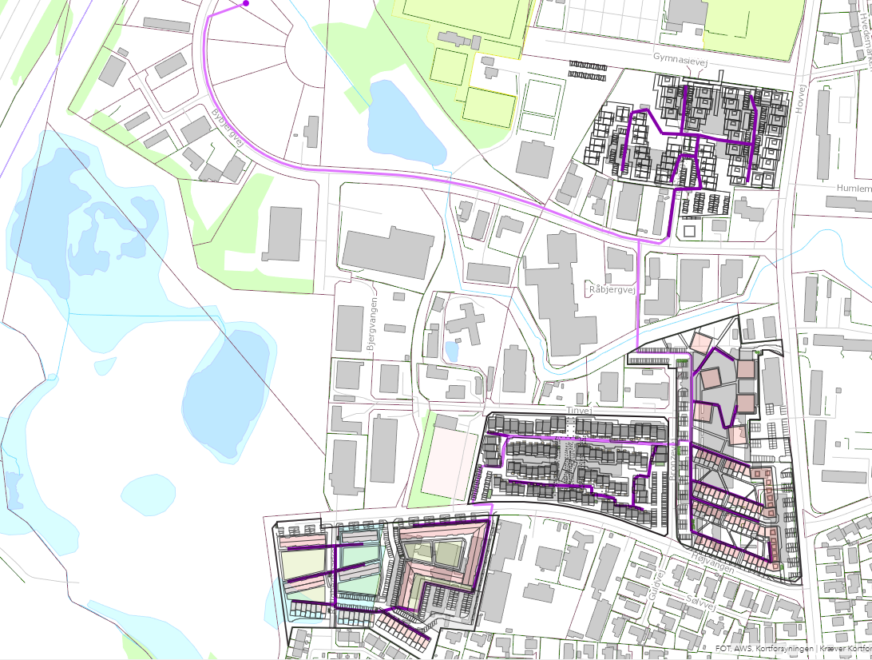
10. FJERNEVARME I ESPERGÆRDE
Fase 1: Søbækrenden
  Espergærde erhvervsområde by-omdannes;
      Lokalplanen forventes godkendt i november 2019
      Der er endnu ikke givet byggetilladelser
  Der skal opføres 4 boligområder med samlet 600-700 boliger.
  Området er i dag naturgasforsynet og kræver projektforslag efter varmeforsyningsloven, for at ændre det til fjernvarme.
  Aftaler med bygherrerne sikre 100% tilslutning til fjernvarmen
Triumph
Højbjergvej 4

Slide 33
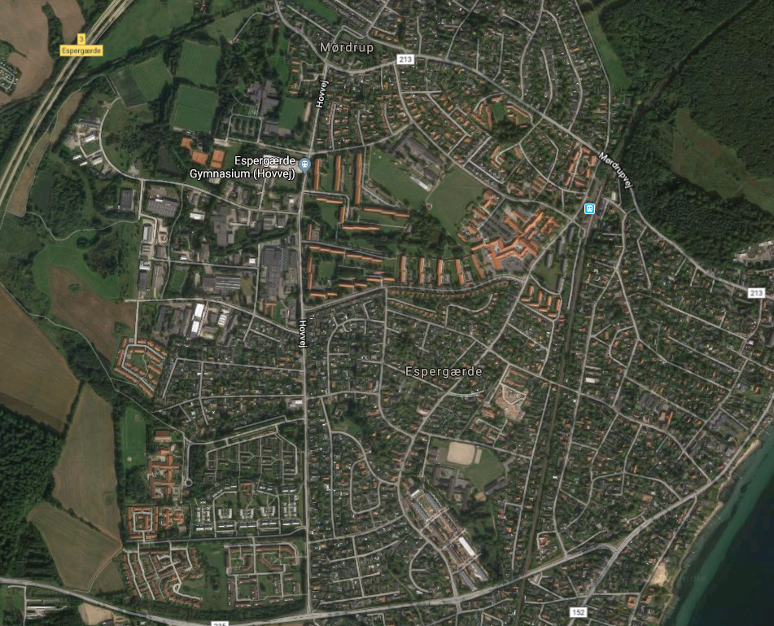
10. FJERNEVARME I ESPERGÆRDE
Trædestenen til Espergærde
Nyt fjernvarmenet fra transmissionsledningen frem til Hovvej til varmeforsyning af nye boliger, som opføres i området som by-omdannes
Det bliver derfor muligt at føre fjernvarmen videre ind i Espergærde (by) til boligselskaberne.
Projektforslaget forventes godkendt i Byrådet den 25. november 2019.
Togbane
Transmission

Slide 34
10. FJERNEVARME I ESPERGÆRDE
Der forhandles for tiden en aftale med bygherrerne om tilslutning til fjernvarme
Business case og investeringsbeslutning fremlægges til godkendelse på bestyrelsens møde i december
Bestyrelsen tog orienteringen til efterretning.

Slide 35
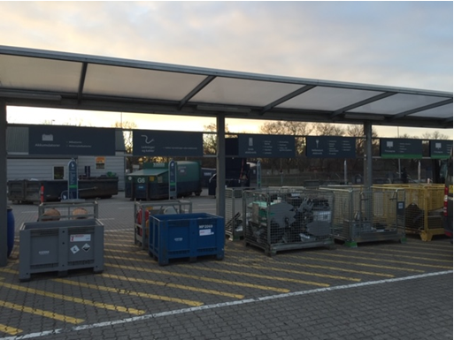
11. Brugerundersøgelse på genbrugspladsen
Baggrund for brugerundersøgelsen
  Brugerundersøgelsen danner grundlag for fordelingen af omkostningerne mellem husholdninger og virksomheder for brug af genbrugspladsen.
  Affaldsoperatører er forpligtede til at gennemføre brugerundersøgelser på genbrugspladser hvert år og senest 1. oktober

Slide 36
11. Brugerundersøgelse på genbrugspladsen
Hvem besøger genbrugspladserne?
91 % - private husstande
        9 % - virksomheder
Fordeling af den samlede mængde affald
80 % - affald fra private husstande afleverer
          20 % - affald fra virksomheder
Mængde affald pr. besøg
            Private husstande: 90,4 kg
            Virksomheder: 186 - 287 kg
  Besøgstal på genbrugspladsen i målingsuge - uge 38/2019
            5.166 besøg
  Estimerede besøgstal for 2019
  Private husstande 243.129
            Virksomheder 23.616
          Total 266.744

Slide 37
11. Brugerundersøgelse på genbrugspladsen
Andelen af tilmeldte betalende virksomheder i Helsingør Kommune ligger meget høj i forhold til andre genbrugspladser
Det kan tilskrives personalets tilgang hertil og at SAC er en overskuelig plads
Bestyrelsen tog orienteringen til efterretning.

Slide 38
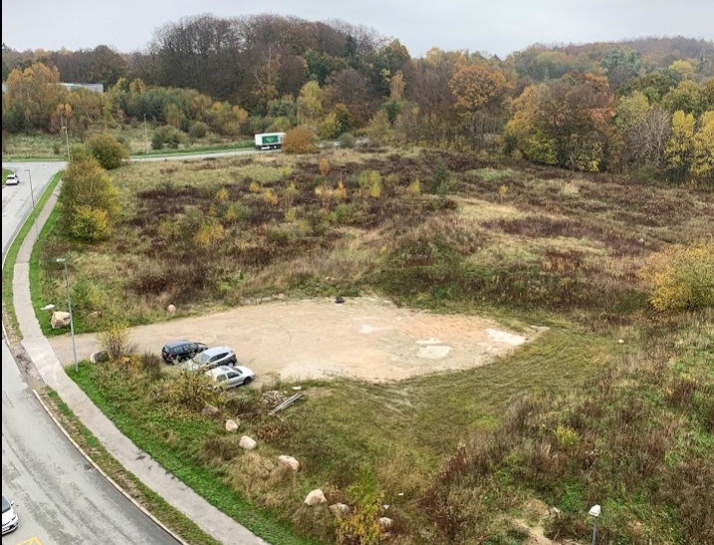
12. Ny genbrugsplads på Energivej (Bygma-grunden)
Tidsplan - Forventede tidspunkter:
November 2019: Prækval udsendes
December 2019: Resultat Prækval udmeldes
Februar 2020: Tilbudsfrist indledende tilbud
Marts 2020: Tilbudsfrist revideret tilbud efter forhandling
April 2020: Forventet kontrakttidspunkt
April – August 2021: Projektering og udførelse
Økonomi:
Bestyrelsen tiltrådte bevilling 77 mio.kr. på bestyrelsesmødet den 30. april 2019
Bestyrelsen tog orienteringen til efterretning.

Slide 39

13. Dom om erhvervsaffaldsgebyr
Den 28. august 2019 fastslog Østre Landsret, at Københavns Kommunes
opkrævning af administrationsgebyr for erhvervsaffald ikke havde lovhjemmel og derfor var ulovligt.
Hovedspørgsmålet i sagen var, om administrationsgebyret var en ulovlig skat, der manglede fornøden lovhjemmel.
Østre Landsret fandt, at gebyret skulle have lovhjemmel.
Videre fandt landsretten, at miljøbeskyttelseslovens gebyrregler giver hjemmel til at opkræve gebyrer for affaldsordninger, og at administrationsgebyret ikke udgør en affaldsordning
Københavns Kommune forventes at ansøge Procesbevillingsnævnet om tilladelse til at anke dommen til Højesteret.
Forsyning Helsingør afventer sagens endelige afslutning.
Administrationsgebyr for erhvervsaffald er opkrævet af alle kommuner i perioden 2011-2018. Forsyning Helsingør har administreret og opkrævet gebyret på vegne af Helsingør Kommune.
Hvis gebyret skal tilbagebetales, vil det have økonomisk effekt for affaldsbudgettet.
Bestyrelsen tog orienteringen til efterretning.

Slide 40
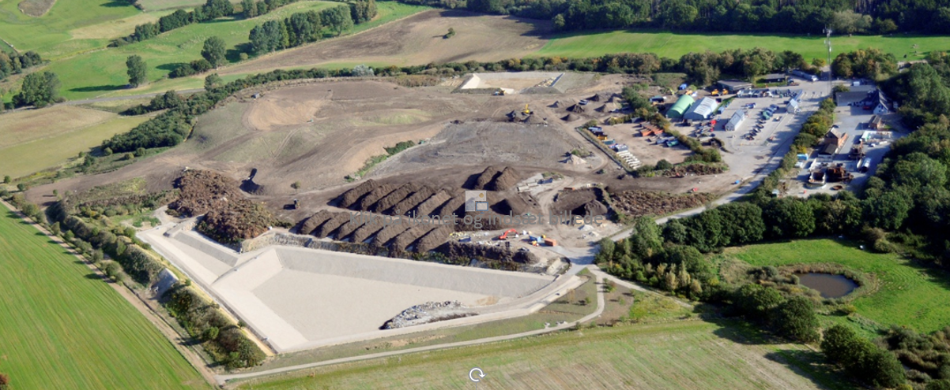
14. Udvidelse af deponiet – FAKTA OG PROCES

Slide 41
14. Udvidelse af deponiet
Bilag
14.1 Notat om udvidelse af deponi på SAC 2019

Slide 42
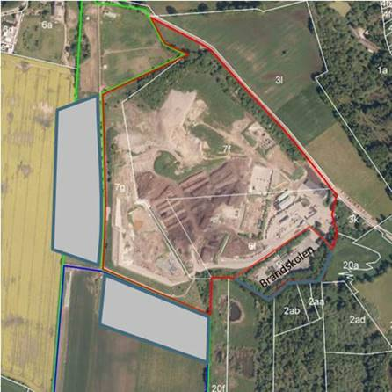
14. Udvidelse af deponiet
Baggrund:
25. august 2015: bestyrelsen besluttede at selskabet skulle arbejde for at deponeringsaktiviteterne deponeringsarealet på Skibstrup Affaldscenter blev udvidet.
10. februar 2016: brev fra Formand og Direktør til Helsingør kommune, med anmodning om at igangsætte planprocessen for udvidelse af deponiet.
26. august 2016: orientering til bestyrelse om sagens fremdrift
9. januar 2017: Formand og Direktion orienterede borgmesteren om sagen.
22. februar 2018: bestyrelsen besluttede, at fremsende brev til Helsingør Kommune med anmodning om at træffe principbeslutning om udvidelse af deponiet.
By, Plan- og Miljøudvalget tage den 25. november 2019 principiel stilling til om arbejdet med at undersøge mulighederne for etablering af et nyt deponi skal igangsættes.
.

Slide 43

14. Udvidelse af deponiet
Processen (forventes at tage 4-6 år)
Fase 1
Fase 2
Fase 3
Sideløbende skal de fornødne myndighedsgodkendelser på plads.
Bestyrelsen tog orienteringen til efterretning.
Udarbejdelse af en grundvandsredegørelse, som sidenhen skal forelægges Byrådet.
Kommune­plantillæg samt tilhørende VVM-redegørelse og miljøgodkendelse
Lokalplan
Køb af grund
Projektering
Udbud
Udførelse

Slide 44
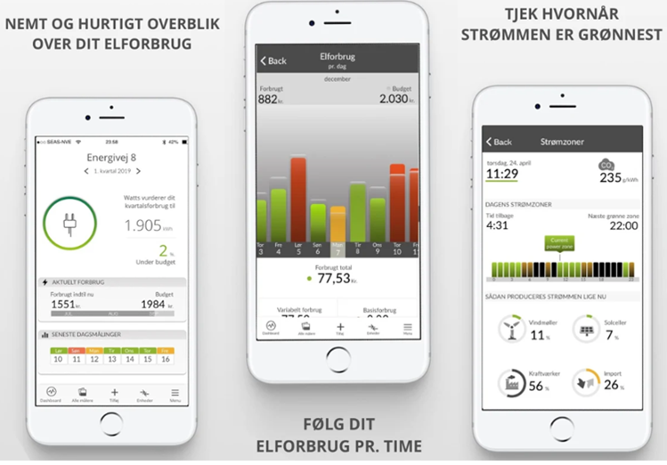
15. Watts App - status

Slide 45
15. Watts App – status pr. november 2019
Forsyning Helsingør deltager i henhold til godkendelsen fra bestyrelsen i november 2018, som partner i et branchesamarbejde med SEAS-NVE, Frederiksberg Forsyning, Aalborg Forsyning og Kalundborg Forsyning vedrørende mobil applikationen Watts
Watts, som giver kunderne mulighed for at følge forbruget m.v. via smartphone, skal afløse eButler når denne service nedlægges af Kamstrup medio 2020
En stor del af SEAS-NVE’s elkunder anvender allerede Watts til at overvåge deres elforbrug samt få et estimat for den kommende forbrugsafregning. Aalborg Forsyning er som det første partnerselskab ved at introducere Watts for selskabets fjernvarmekunder
FH planlægger at introducere Watts i løbet af 1. halvår 2020, først for el-kunderne og herefter vand- og fjernvarmekunderne
Bestyrelsen tog orienteringen til efterretning.

Slide 46
16. Status kundeservice pr. november 2019
Der arbejdes fortsat på at genskabe effektiv og robust drift af FH’s kundeservicefunktion. Der arbejdes bl.a. på:
  At få løst uafklarede og forsinkede kundeafregningsforhold. Denne indsats forventes afsluttet inden udgangen af 2019
  At få løst uafklarede og forsinkede flytninger og reguleringer af kunder. Denne indsats forventes afsluttet inden udgangen af 2019
  At få sikret et fuldstændigt målerdatagrundlag, som basis for en korrekt og rettidig kundeafregning
  At få skabt nemmere forståelige fakturaer, herunder nemmere adgang til specifikationer
  At få effektiviseret kundeserviceområdet, herunder automatiseret manuelle processer

Slide 47
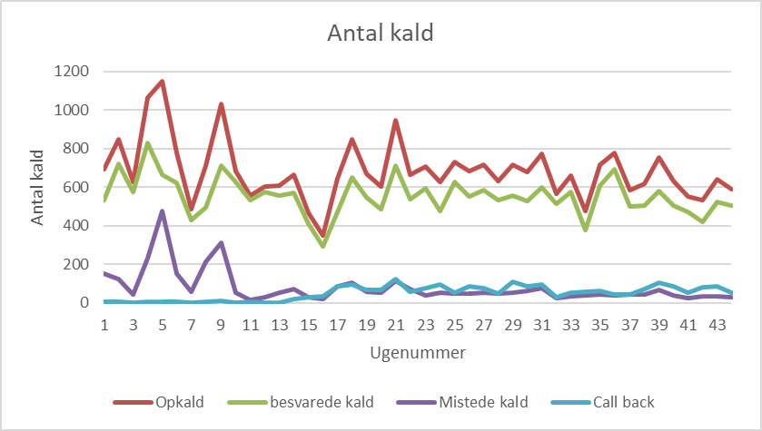
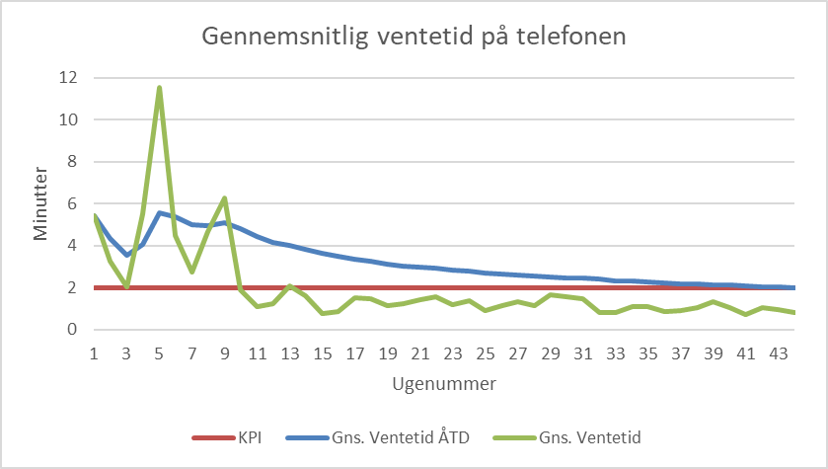
Status kundeservice pr. november 2019
Der ses en markant forbedring af kundeservice performance i løbet af 2019, baseret på nedenstående målepunkter:

Slide 48
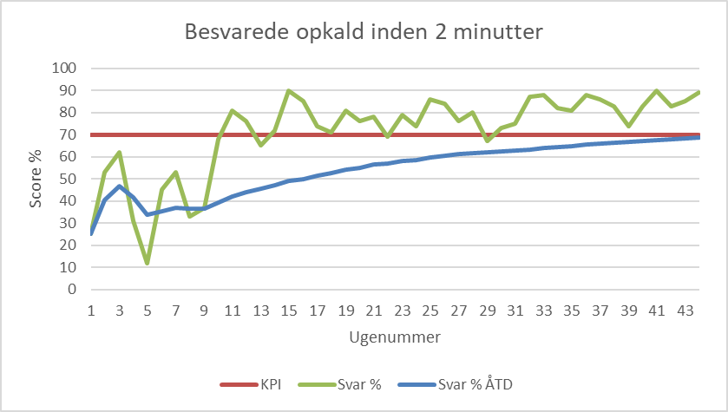
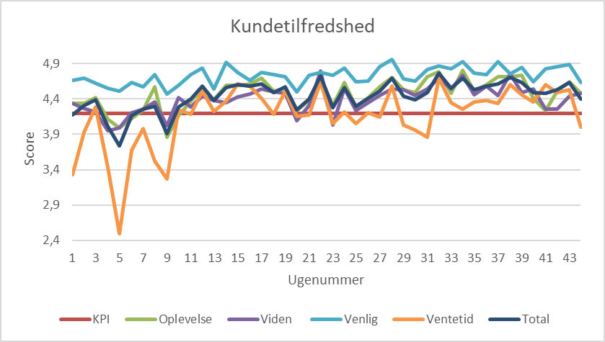
Status kundeservice pr. november 2019
Der ses en markant forbedring af kundeservice performance i løbet af 2019, baseret på nedenstående målepunkter:
Bestyrelsen tog orienteringen til efterretning.

Slide 49
17. Øvrige bestyrelsesmøder
Forsyning Helsingør Elhandel A/S
Bestyrelsesmøde 14. november 2019
Helsingør Kraftvarmeværk A/S
Bestyrelsesmøde 13. november 2019
Scanenergi koncernen
Bestyrelsesmøde 7. november2019
Nordkøb A/S
Bestyrelsesmøde 21. november2019
Bestyrelsen blev orienteret om hovedpunkterne for bestyrelsesmøderne i de ovennævnte selskaber.
Bestyrelsen tog orienteringen til efterretning.

Slide 50

18. Fravigelse af tavshedspligt
Bestyrelsen skal beslutte, hvilke dagsordenpunkter tavshedspligten skal fraviges.
Formand og direktion indstiller, at
Tavshedspligten fraviges på samtlige punkter med undtagelse af punkt 5 (resumé udarbejdes) og 6.
Bestyrelsen tiltrådte indstillingen.

Slide 51
19. Kommunikation
  Formand og Direktion vil fremlægge forslag til kommunikation, som anbefales offentliggjort på baggrund af bestyrelsesmødet.
  Pressemeddelelse om budget 2020 udarbejdes.

Slide 52
20. Mødeplan 2019 og 2020
Følgende bestyrelsesmøder er aftalt for alle selskaber:
2019
Torsdag den 12. december 2019
2020
Torsdag 5. marts 2020
Torsdag 30. april 2020
Torsdag 24. juni 2020
Torsdag 27. august 2020
Torsdag 12. november 2020
Torsdag 10. december 2020

Slide 53

21. Eventuelt
Intet at berette.

Slide 54
Underskrifter
Gitte Kondrup
Peter Poulsen
Jens Bertram
Jens Erik Jacobsen
Jens Jensen
Dennis Knudsen
Michael Madsen
Per Tærsbøl

